Slide 1
Radix Sort in RISC-V asm
Blu Borghi – 30/8/2019

Slide 2
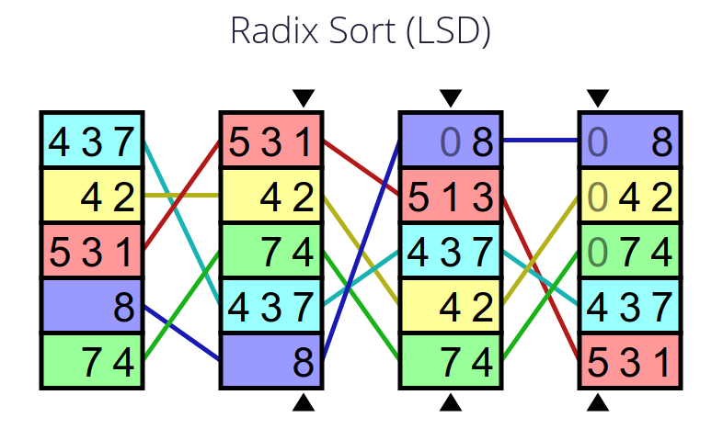
Radix Sort
Specifiche:
Algoritmo di ordinamento non-comparativo, non è limitato al lower bound o(n log n)
Lavora su numeri interi o naturali in una base qualsiasi, a seconda dell’implementazione
Si appoggia a un algoritmo di ordinamento stabile, in questo caso al Counting Sort

Slide 3
Radix Sort
Funzionamento:
Partendo dalla cifra meno significativa ordina gli elementi prendendo in considerazione uno spazio decimale per volta
In caso di cife identiche mantiene l’ordine (relativo) del passaggio precedente (vedi nell’ultimo passaggio 008, 042, 074)
Non effettua confronti per decidere in che ordine sistemare i numeri

Slide 4
Algoritmi implementati
Radix Sort
Funzione richiamata dal programma principale
Utilizza la funzione Max per trovare il numero maggiore
Calcola il numero di cifre del numero maggiore, ovvero il numero di passaggi da effettuare
Per ogni passaggio richiama il Counting Sort selettivo su uno spazio decimale diverso
Counting Sort selettivo
Ordina l’array che gli viene passato considerando una sola cifra decisa dal chiamante
Gestisce le cifre uguali mantenendo l’ordine relativo preesistente tra i due elementi
Max
Restituisce il numero massimo contenuto dell’array passato come parametro

Slide 5
Costo Computazionale
Calcolo del valore massimo nell’array, costo O(n)
Counting Sort, costo O(n+k), k=10 (sempre costante), supponendo che n>=10 possiamo approssimare a O(n)
Radix Sort, ripete il Counting Sort d volte, dove d è il numero di cifre del valore massimo dell’array ( d = ⌊ log10(max) ⌋ +1 )
Costo complessivo O( n + d*n ), ma d ≥ 1 quindi il costo diventa O(d*n)
Per competere con un algoritmo comparative con O(nlogn), la quantità di cifre del numero più alto deve essere al massimo log2(n)
ES: n = 1’000 log2(1’000) = 9,9 d ≤ 10 max ≤ 1’000’000’000
Costo in termini di memoria: O(n)

Slide 6
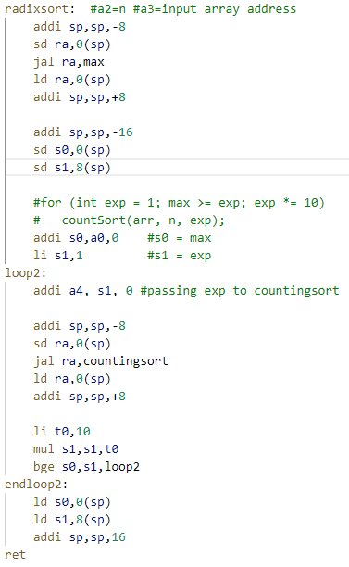
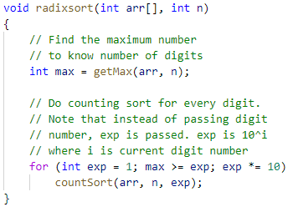
radixsort()
RISC-V src/radixsort.s
C++ algorithm_cpp/radix.cpp

Slide 7
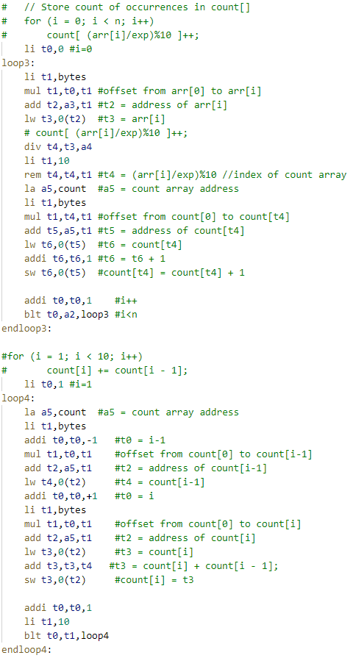
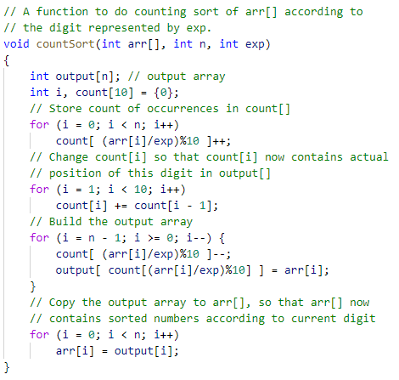
countingsort() [1/3]
RISC-V src/countingsort.s
C++ algorithm_cpp/radix.cpp

Slide 8
countingsort() [2/3]
RISC-V src/countingsort.s
C++ algorithm_cpp/radix.cpp

Slide 9
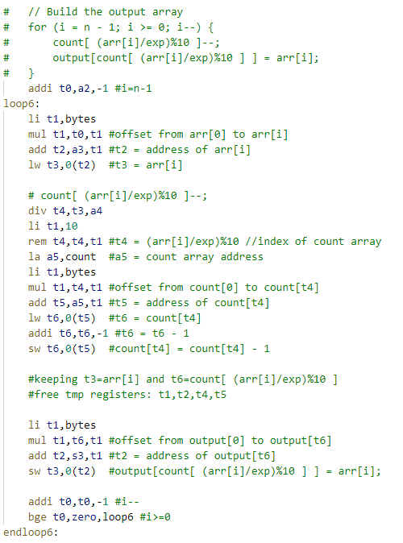
countingsort() [3/3]
RISC-V src/countingsort.s
C++ algorithm_cpp/radix.cpp

Slide 10
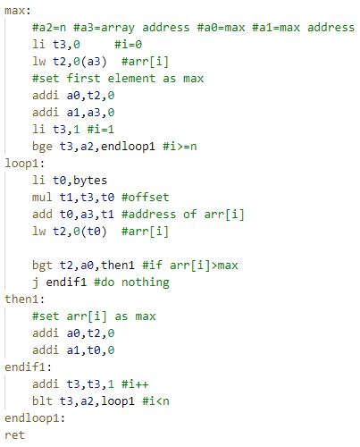
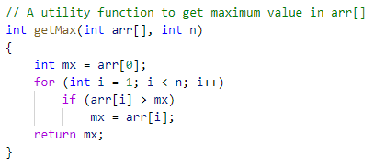
max()
RISC-V src/arrayutils.s
C++ algorithm_cpp/radix.cpp

Slide 11
Debug e Risultati
Compile & Run
Terminale 1: $ ./build.sh
Terminale 2: $ ./debug.sh
La variabile di I/O appare nel debugger in automatico
Risultati ottenuti
{170, 45, 75, 90, 802, 69, 4, 20} {4, 20, 45, 69, 75, 90, 170, 802}
{423, 65, 1004, 53, 5} {5, 53, 65, 423, 1004}
{2, 90, 20, 1} {1, 2, 20, 90}
{24985,399824,298342} {24985, 298342, 399824}

Slide 12
Conclusioni
Ogni operazione semplice scritta in codice di alto livello può diventare lunga ed error-prone in RISC-V assembly, quindi è necessario suddividere il problema in più fasi:
Ideazione dell’algoritmo ad alto livello
Scomposizione top-down del codice in parti
Sviluppo (per ogni parte)
Traduzione del codice high-level in assembly
Documentazione del codice tramite commenti
Debug e Testing
Una volta superato questo ostacolo e completato il programma, RISC-V permette di ottenere una velocità di esecuzione molto alta e ottimizzata.

Slide 13
GRAZIE PER L’ATTENZIONE

